Slide 1

MÓDULO 7 · ÓPTICA GEOMÉTRICA E FÍSICA · AULA 94
Associação de Espelhos Planos
Cálculo do número de imagens
Associação de Espelhos Planos (Cálculo do número de imagens)

Slide 2
Para começar
Por que, num provador com dois espelhos em ângulo, vemos várias imagens de nós mesmos, não só uma?
POSSOR · Óptica Geométrica e Física · Aula 94
2

Slide 3
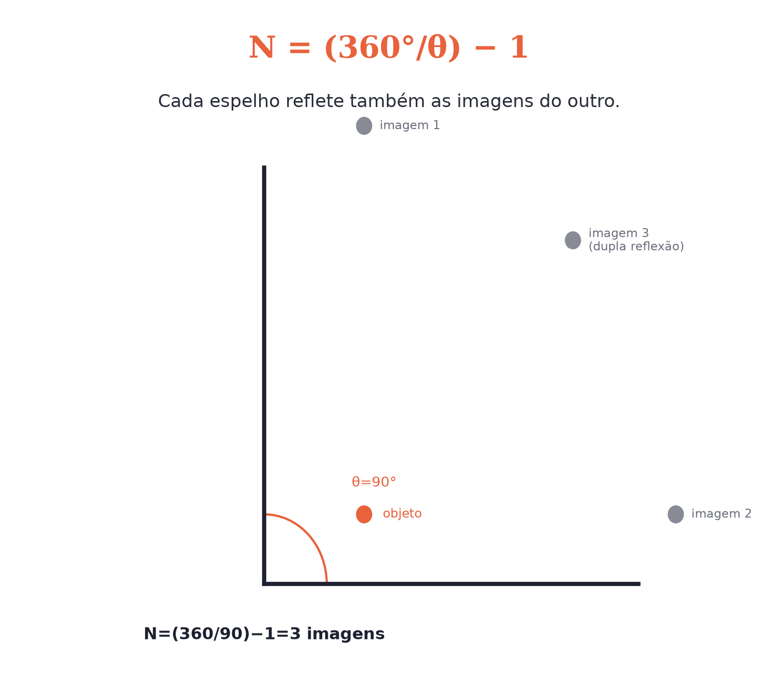
O conceito central
N=(360°/θ)−1: cada espelho reflete também as imagens formadas pelo outro, multiplicando o total.
POSSOR · Óptica Geométrica e Física · Aula 94
3

Slide 4
Como funciona
A fórmula depende só do ângulo entre os espelhos:
• N=(360°/θ)−1 (válida quando 360°/θ é par)
• Espelhos paralelos (θ=0°): número de imagens tende ao infinito
POSSOR · Óptica Geométrica e Física · Aula 94
4

Slide 5

Cuidado com essa armadilha
Dois espelhos não formam só duas imagens — as imagens de um espelho também se refletem no outro.
POSSOR · Óptica Geométrica e Física · Aula 94
5

Slide 6
Exemplo resolvido
Dois espelhos planos formam 90° entre si.
N=(360°/θ)−1
N=(360/90)−1
N=3 imagens
POSSOR · Óptica Geométrica e Física · Aula 94
6

Slide 7
Roteiro de hoje
1
Pergunta inicial
2
N=(360°/θ)−1
3
Espelhos paralelos
4
Exercícios
POSSOR · Óptica Geométrica e Física · Aula 94
7

Slide 8

Hora dos Exercícios — Fixação
QUESTÃO 1
Dois espelhos planos formam um ângulo de 90° entre si. Calcule o número de imagens formadas de um objeto colocado entre eles.
💡 Dica
Não esqueça o "−1" da fórmula — é um erro comum.
POSSOR · Óptica Geométrica e Física · Aula 94
8

Slide 9

Gabarito e Encerramento
Resposta
N=(360°/θ)−1=(360/90)−1=4−1=3 imagens.
Resumo da Aula
Quanto menor o ângulo entre os espelhos, mais imagens aparecem.
• Na prática, a absorção de luz limita o número de imagens realmente visíveis.
Próxima aula: Espelhos Esféricos — Elementos (Foco, centro e vértices).
POSSOR · Óptica Geométrica e Física · Aula 94
9

